Slide 1
第2篇 振动与波
第5章 机械振动
第6章 机械波

Slide 2
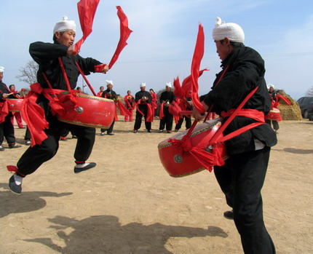

第5章 机械振动
Notes:
24节气鼓

Slide 3
机械振动：
物体在一定位置附近作来回往复的运动。
广义振动：
任一物理量(如位移、电流等)在某一数值附近反复变化。
物体在摇摆、颠簸、打击、发声之处均有振动
振动分类
线性振动
非线性振动
自由振动
受迫振动

Slide 4
第5章 机械振动
本章内容：
§5.1 简谐振动的描述
§5.2 简谐振动的合成
§5.3 阻尼振动 受迫振动

Slide 5
§5.1 简谐振动的描述
一、简谐振动
弹簧振子：
弹簧—物体系统
物体—可看作质点
轻弹簧—质量忽略不计
平衡位置：
弹簧处于自然状态的稳定位置
1. 受力特点
由胡克定律得：
2. 动力学方程
令
则上式变为：
简谐振动微分方程
Notes:
物体的振动行为是由于力学系统中两个有相反倾向的内在性质决定的：回复力与惯性。

Slide 6
3. 简谐振动的运动学方程
简谐振动的微分方程
其通解为：
简谐振动的运动学方程或振动方程
具有位移是时间的余弦（或正弦）函数这一特殊形式的运动方程的振动叫简谐振动或谐振动。
速度方程
加速度方程
Notes:
物体的振动行为是由于力学系统中两个有相反倾向的内在性质决定的：回复力与惯性。

Slide 7
说明
1、物体发生振动的条件：物体受到始终指向平衡位置
的回复力；物体具有惯性。
2、平衡位置是指合外力为零的位置。
3、判断物体是否作简谐振动的依据:
(1) 物体所受的合外力与位移正比但反向；
(2) 满足位移与时间有余弦(或正弦)关系。
4、简谐振动位移、速度、加速度都随时间 t 做周期性变化。
5、任何振动都可看成若干简谐振动的合成。

Slide 8
二、简谐振动中的振幅、周期、频率和相位
振幅 A：
简谐振动物体离开平衡位置的最大位移(或角位移)的绝对值
周期 T ：
物体完成一次全振动所需时间
频率 ν ：
单位时间内振动的次数
角频率 ω ：

Slide 9
弹簧振子：
单摆：
固有周期、固有频率、固有角频率

Slide 10
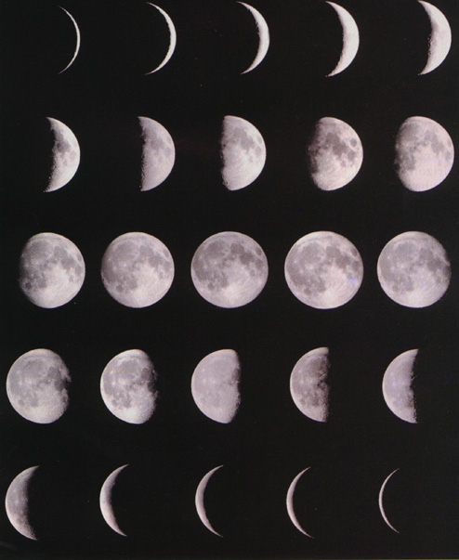
相位：
相位
— 决定谐振动物体的运动状态
ϕ 是 t = 0 时刻的相位—初相位
人有悲欢离合，
月有阴晴圆缺，
此事古难全。
但愿人长久，
千里共婵娟。
月相变化图

Slide 11
相位的意义:
相位确定了振动的状态
相位每改变 2π 振动重复一次，相位在 2π 范围内变化，状态不重复。
相位差 ∆ϕ

Slide 12
x
同相和反相 (同频率振动)
x₁
同相
A₁
A₂
x₂
T
当 Δϕ = ±2kπ
两振动步调相同，称同相。
o
t
x
x₁
反相
A₁
当 Δϕ = ±(2k+1)π
两振动步调相反，称反相。
A₂
T
o
t
x₂

Slide 13
超前和落后
x
A₁
x₁
若 Δϕ = ϕ ₂-ϕ ₁> 0
x₂
A₂
则 称 x₂ 比 x₁ 超前Δϕ (或 x₁ 比 x₂ 落后 Δϕ )
O
t
- A₂
-A₁
由初始条件求振幅和初相位

Slide 14
相位差 小结：
当 Δϕ = 2kπ ，k =0，±1，±2…，两振动步调相同，
称同相。
当 Δϕ = (2k+1)π ， k = 0，±1，±2...，两振动步
调相反，称反相。
3. 当 时，
ϕ₂ 超前于 ϕ₁ 或 ϕ₁ 滞后于 ϕ₂
相位差反映了两个振动不同程度的参差错落。

Slide 15
例
一物体沿 x 轴作简谐振动，振幅为 0.12 m ，周期为 2 s 。当t = 0 时，位移为 0.06 m ，且向 x 轴正方向运动。
求
(1) 初相；(2) t = 0.5 s 时，物体的位置、速度和加速度；
(3) 在 x = -0.06 m 处，且向 x 轴负向方向运动。物体从这一状态回到平衡位置的最短时间。
解
(1) 设其运动方程为
（已知 A = 0.12 m）
则速度和加速度分别为
已知 T = 2s ，则
当 t = 0 时，

Slide 16
(2) 当 t = 0.5 s 时
(3) 由于三角函数具有周期性，取一个周期（0～2π）即可。设当物体在 - 0.06 m ，且向 x 轴负向方向运动对应的时刻为 t₁，平衡位置对应的时刻为 t₂ ，则

Slide 18

例
底面积为 S 的长方体木块 m 浮于水面，水面下 a ，用手按下 x 后释放，证明木块运动为谐振动，并计算其振动周期。
证明：
木块平衡时
任意位置 x 处，合力为：
此合力为回复力：

Slide 19
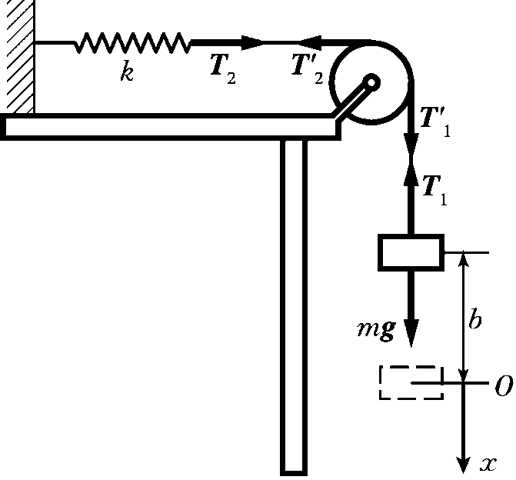
例
轻质弹簧一端固定，另一端系一轻绳，绳过定滑轮挂质量为m 的物体。弹簧劲度系数为 k ，滑轮转动惯量为 J ，半径为 R 。物体 m 在其初始位置时弹簧无伸长，然后由静止释放。
求
(1) 试证明物体 m 的运动是谐振动；
(2) 求此振动系统的振动周期； (3) 写出振动方程。
解
(1) 若物体 m 离开初始位置的距离为 b 时受力平衡，则
以平衡位置 O 为坐标原点，竖直向下为 x 轴正向，物体 m 在坐标 x 处时，由牛顿运动定律和定轴转动定律得
①
②
③
④
⑤

Slide 20
联立式①～⑤解得
即
所以，此振动系统的运动是谐振动。
(2) 由上面的表达式知，此振动系统的角频率
故振动周期为

Slide 21
(3) 依题意知 t＝0 时，x₀ = -b ，v₀ = 0 ，可求出
振动系统的振动方程为

Slide 22
三、谐振动的旋转矢量表示
t = t
在 x 轴上投影描述简谐振动；
ω
ω t+ϕ
t = 0
ϕ
ϕ
o
x
x

Slide 23
用旋转矢量表示相位关系
ω
同相
反相
ω
ω

Slide 24
谐振动的位移、速度、加速度之间的位相关系
T/4
T/4
x
a
T
t
o
v

Slide 25
ω
ω
ω t+ϕ
·
o
x
由图可见：
超前
ω
超前

Slide 26
例
两质点沿着同一直线作频率和振幅均相同的谐振动，当它们每次沿相反方向互相通过时，其位移均为振幅的一半。试问它们之间的相位差。(用旋转矢量法表示)
解
由图可知
同理

Slide 27
例
一物体沿 x 轴作简谐振动，振幅为 0.12m ，周期为 2s 。当 t = 0 时，位移为 0.06m ，且向 x 轴正方向运动。
求
(1) 初相；
(2) 在 x = -0.06m 处，且向 x 轴负向方向运动时，物体从这一位置回到平衡位置所需的最短时间。
解
(1)图
(2)图
由图可知
由图可知

Slide 28
例
已知某简谐振动的速度与时间的关系曲线如图所示。
求
振动方程。
解
用旋转矢量法辅助求解

Slide 29
v 的旋转矢量与 v 轴夹角表示 t 时刻相位
由图知

Slide 30
四、简谐振动的能量
以弹簧振子为例
某一时刻，谐振子速度为 v ，位移为 x
机械能
（简谐振动系统机械能守恒）

Slide 31
一个与时间有关的物理量 F(t) 在时间间隔 T 内的平均值
定义为：
则：
谐振动在一周期内的平均动能和平均势能相等

Slide 32
E
E_{k}
E_{p}
o
t
x
T
o
t
由起始能量求振幅

Slide 33
动能
势能
情况同动能
机械能
简谐振动系统机械能守恒

Slide 34
§5.2 简谐振动的合成
一、同方向同频率谐振动的合成
分振动 :
合振动 :
结论：合振动 x 仍是简谐振动

Slide 35
旋转矢量法处理谐振动的合成
合振动 ：
合振动是简谐振动,其频率仍为ω

Slide 36
讨论：
若两分振动同相：
合振动加强
若两分振动反相:
合振动减弱
若 A₁=A₂ , 则 A=0

Slide 37
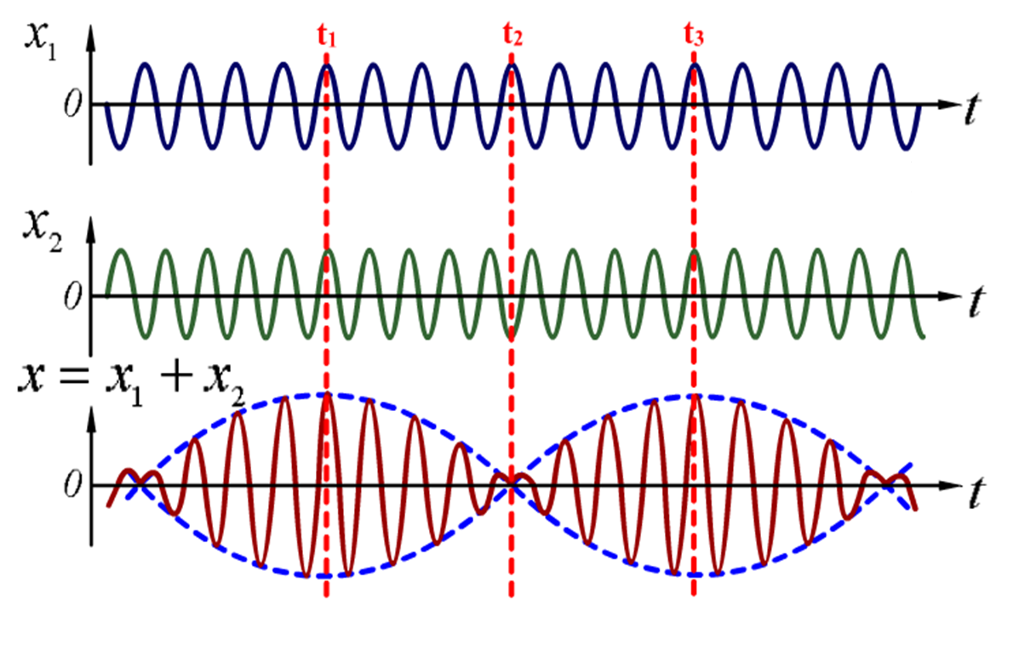
二、同方向不同频率谐振动的合成

Slide 38
频率较大而频率之差很小的两个同方向简谐运动的合成，其合振动的振幅时而加强时而减弱的现象叫拍.
讨论 , 的情况

Slide 39
方法一
振幅部分
合振动频率
随t变化缓慢
随t变化较快
振动频率
振幅

Slide 40
拍频（振幅变化的频率）

Slide 41
方法二：旋转矢量合成法

Slide 42
振幅
拍频
振动圆频率

Slide 43
三、相互垂直振动的合成
分振动
消去参数 t 得轨迹方程
讨论：
1.当 时：
2.当 时：

Slide 44
3.当 时：
质点沿椭圆的运动方向是顺时针的。
4.当 时：
质点沿椭圆的运动方向是逆时针的。

Slide 45
Δϕ = 0
Δϕ = π/4
Δϕ = π/2
Δϕ = 3π/4
Δϕ = π
Δϕ = 5π/4
Δϕ = 3π/2
Δϕ = 7π/4
时，逆时针方向转动。
时，顺时针方向转动。

Slide 46
相互垂直、频率相同的两列谐振的合振动轨迹有如下规律:
(1)一般情况下轨迹为椭圆;
(2) 时,退化为直线;
(3) 时,为正椭圆,若A₁=A₂,则退化为圆。
(4) 椭圆轨迹内切于边长为2A₁和2A₂的矩形;
(5) 时,椭圆顺时针方向转;
椭圆逆时针方向转.

Slide 47
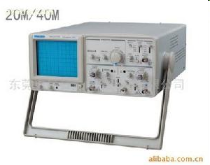
相互垂直但频率不同的简谐振动的合成
当两列相互垂直、频率成整数比关系的简谐振动合成时，合振动的轨迹是闭合的，运动是周期性的，这些图形称为李萨如（J. A. Lissajous 1822-1880 法国）图形。

Slide 48
y
ω_{x} : ω_{y}
2 : 1
0
x
3 : 1
3 : 2
ϕ_{x} = 0：
ϕ_{y} = 0

Slide 49
§5.3 阻尼振动 受迫振动
一、 阻尼振动
振幅随时间减小的振动叫阻尼振动。
X
t
O
X
形成阻尼振动的原因：
振动系统受摩擦、粘滞等阻力作用，造成热损耗；
振动能量转变为波的能量向周围传播或辐射。

Slide 50
1. 阻尼振动的微分方程
(以液体中的水平弹簧振子为例)
弹性力:
弹性力
粘滞阻力
粘滞阻力:
f
f
F
f
m
m
r
r
牛顿第二定律：
O
O
X
（阻尼振动的微分方程）
（固有频率）
（阻尼系数）

Slide 51
2. 几种阻尼振动模式
（方程的解及其物理意义）
X
（1）小阻尼
O
（2）临界阻尼
t
常用于灵敏仪器的回零装置。
X
（3）大阻尼
大阻尼
O
临界阻尼
t
与大阻尼相比，临界阻尼一般将更快回到平衡位置 。
Notes:
为使精密天平、指针式仪表等能快速的逼近正确的读数或回到平衡位置，在这类仪器、仪表中广泛的采用临界阻尼系统。
银行、宾馆等大型建筑物的弹簧门上常装有消振油缸，其作用是避免门来回振动，使其工作在大阻尼状态．

Slide 52
二、受迫振动
系统在周期性外力的持续作用下所作的等幅振动称为受迫振动。
周期性外力
（强迫力）
1、受迫振动的微分方程（以弹簧振子为例）
示意
幅 值
角频率
牛顿第二定律：
弹性力
振 动 系 统
令
振 动 系 统
则
平衡点
O
平衡点
O
v
此方程的解为：
v
m
m
阻力
阻力
X

Slide 53
2、方程解的物理意义
X
①阻尼振动
②等幅振动
①
O
t
②
X
O
t
X
①+②
A
O
t
开始振动比较复杂
经过一段时间后，受迫振动进入稳定振动状态。

Slide 54
①自由振动的能量是外界一次性输入
无阻尼：能量守恒，等幅振动
有阻尼：有能量损耗，减幅振动
②受迫振动过程中，外界在不断地向振动系统补充能量
——由初始能量所维持的固有项， 当其衰减完毕时，与初始条件相关的 也就不存在了。
——由谐和策动力所维持的稳定受迫振动。

Slide 55
3、稳定的受迫振动
①稳定受迫振动的频率等于策动力的频率
②稳定受迫振动的振幅A和位相β（用待定系数法可得）
a.说明此时振动方程的位相β与初始条件无关，其表示振动位移的位相与策动力位相的位相差；
b.说明振幅是策动力的函数，因此存在极值的问题,与此对应的极值现象，称为位移共振。

Slide 56
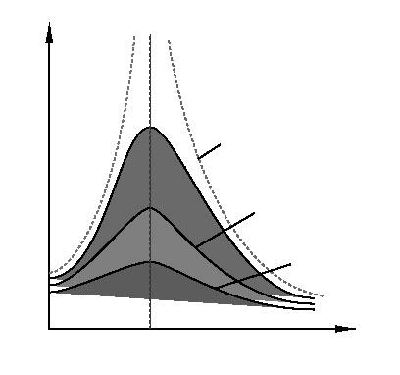
三、共振
（受迫振动的振幅出现极大值的现象称为共振。）
1、位移共振(振幅取极值)
A
共振频率 :
阻尼＝0
共振振幅 :
阻尼较小
2、速度共振(速度振幅取极值)
阻尼较大
O
位移共振曲线
共振频率 :
共振速度振幅 :

Slide 57

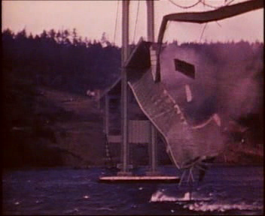
3、 共振的利用与防止
防止——过桥、机床、海堤
(1)位移共振
利用——振动筛、打夯、核磁共振
(2) 速度共振──调谐（能量输入处于最佳状态）

